Slide 1




KOMPOZITNÍ MATERIÁLY
Výrobní technologie FRP
Martina Kalová
Klára Sklenaříková

Slide 2
FRP – výrobní technologie
Výběr vhodné technologie pro určitou aplikaci ovlivňují
fyzikálně-mechanické vlastnosti
požadovaná kvalita povrchu výrobku
taktéž finanční možnosti.
výběr vlákna a matrice, délka, orientace a obsah vláken
Lamináty
pro praxi nejvýznamnější druh kompozitu
odolné proti smyku (zaručena stejná deformace všech vrstev)

Slide 3
FRP – výrobní technologie
Výhody laminátu
Nevýhody laminátu
velká pružnost při deformaci,
vysoká pevnost a tuhost směrově přizpůsobitelná,
přizpůsobivost každému tvaru,
značná odolnost vůči dynamickému namáhání,
vysoká odolnost proti korozi i stárnutí,
nízký součinitel teplotní délkové roztažnosti,
velká možnost kombinací vláken a matrice,
specifické chování, vlastnosti a způsoby zpracování materiálu,
obtížné nedestruktivní zkoušení materiálu,
nízká odolnost proti vlhkosti za tepla,
horší rozpoznání a opravy místního poškození,
nízká mez pevnosti v tahu kolmo ke směru uložení vláken.

Slide 4
FRP – výrobní technologie
Určeny typem matrice (termoset nebo termoplast) a druhem výztuže
Ruční laminace (Hand Lay-Up, Wet Lay-up)
Stříkání (Spray-up)
Vakuové tvarování (Vacuum Bagging)
Injekční tvarování pryskyřicí (Resin Transfer Molding - RTM)
Infuzní metody – vakuové lisování
Navíjení vláken (Filament Winding)
Pultruze (pultrusion)
Lisování za tepla (Compression Molding)
Autoklávová technologie
3D tisk kompozitů

Slide 5
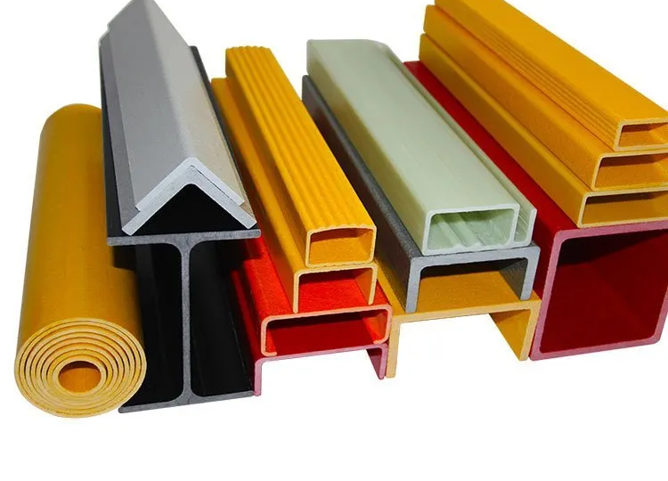
FRP - Pultruze (pultrusion)
Pultruze neboli tažení (anglicky pultrusion – odvozeno z pull = táhnout a extrusion = protlačení)
výroba kontinuálních profilů s vysokým podílem výztuže (až 80 %)
kontinuální vlákna jsou prosycena pryskyřicí a tažena skrze vyhřívanou formu, která určuje tvar profilu
rychlá výroba, opakovatelná kvalita, automatizace, variabilita tvarů průřezů
omezené na rovné profily, vysoká počáteční investice, drahý provoz
stavební a průmyslové profily, tyče, trubky
Pultruzní linka = pultruder

Slide 6
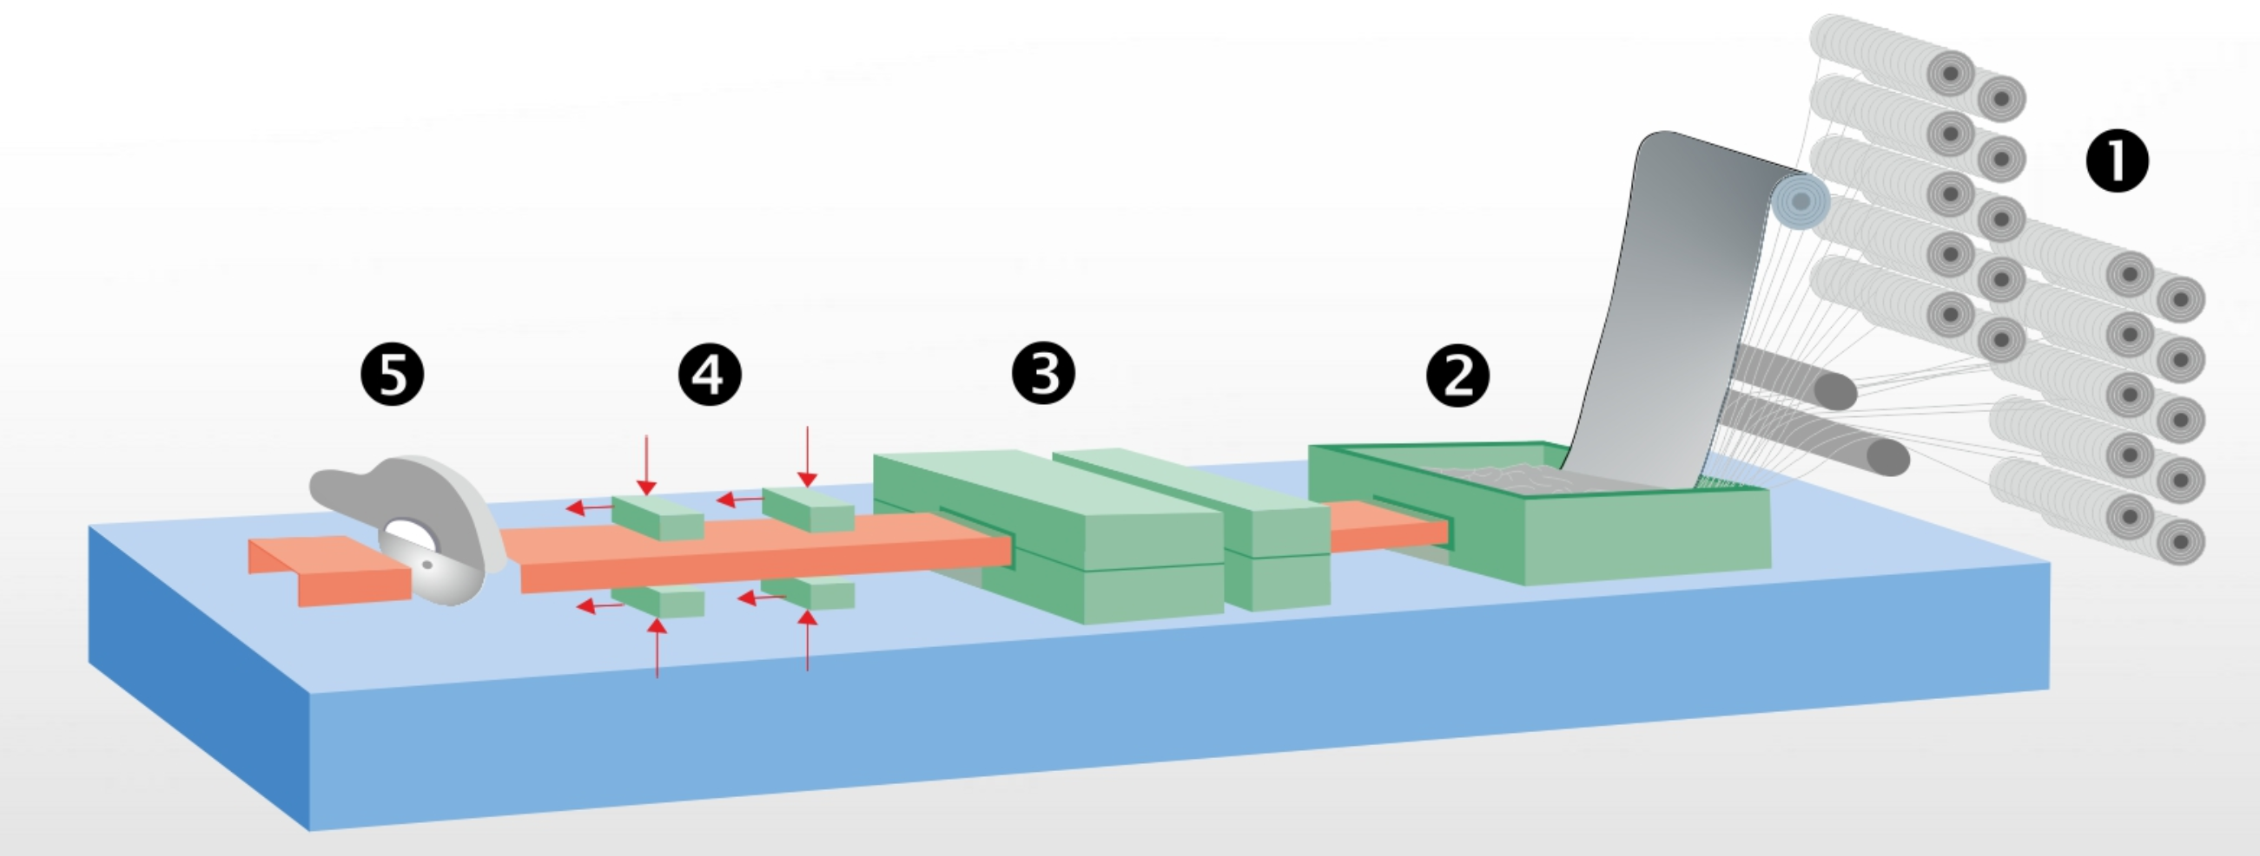
FRP - Pultruze (pultrusion)
Zásobník výztuže a naváděcí systém (vlákna ve formě rovingů, rohoží, tkaniny)
Impregnační vana – pryskyřičný systém (matrice UP, VE, EP, A, PUR a aditiva)
Tvarovací forma a vytvrzovací forma (ohřev a vytvrzení kompozitu, profil odpovídá průřezu nástroje)
Tažná sekce (tandemový odtah, profil je plynule vytažen z nástroje v závislosti na typu pryskyřice a průřezu profilu s rozdílnými rychlostmi
Pila (Profil je přiříznut na požadovanou délku)

Slide 7
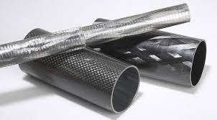
FRP - Navíjení (Filament Winding)
Kontinuální vlákna jsou navíjena na formu (obvykle rotační) a impregnována pryskyřicí.
Vysoká pevnost v tahu a tlak, opakovaná výroba, automatizované, i pro relativně složité tvary
Omezená tvarová variabilita, velmi nákladné, nesnadné odstraňování trnů
Nádrže, potrubí, tlakové nádoby, jízdní kola, stožáry jachet, trupy letadel, sportovní potřeby (golfové hole, pádla)

Slide 8
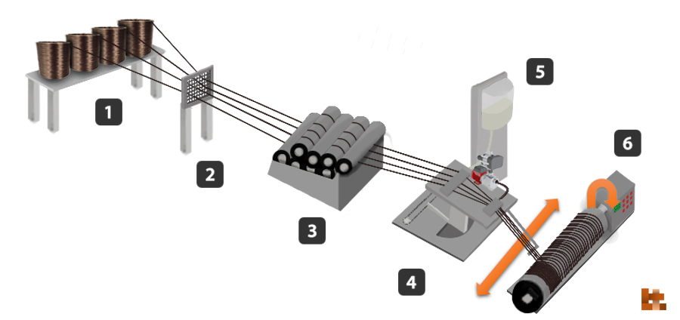
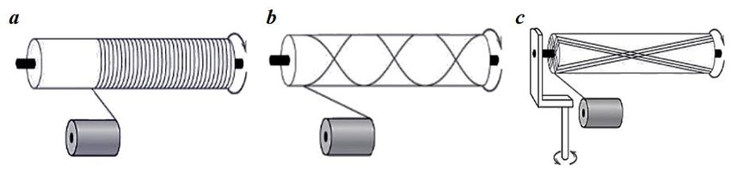
FRP - Navíjení (Filament Winding)
kontinuální navíjení svazku vláken na jádro (trn) ve tvaru výrobku
vlákna impregnována v pryskyřicové lázni před samotným ovíjením (metoda za mokra) nebo se provlhčují až po navinutí (metoda za sucha)
požadovaných vlastností kompozitu se dosahuje především přesným uspořádáním a orientací vláken na jádro. poměrem otáček trnu a posunem ukládacího zařízení lze regulovat úhel návinu vláken od 90° až po 0°
následně je kompozit vložen do pece, kde se při neustále rotaci vytvrzuje a poté dojde k vyjmutí jádra (může být i součástí dílu)

Slide 9
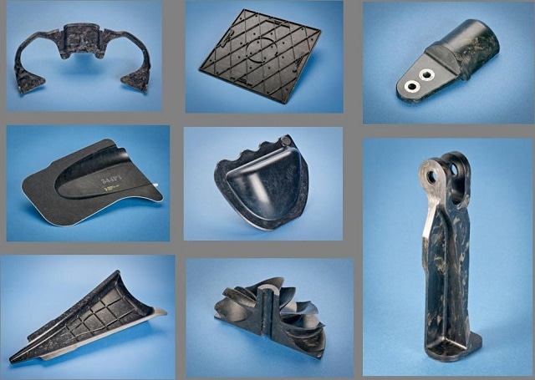
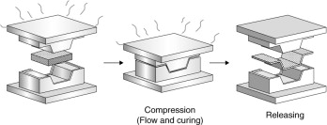
FRP – Lisování (Compression Molding)
Předpřipravené vrstvy vláken a matrice (tzv. prepregy) se vloží do zahřáté formy, která je stlačena pod tlakem a zahřívána, dokud materiál nevytvrdne
vysoká přesnost, rychlé vytvrzování, vyšší náklady na zařízení
dveřní panely, kryty přístrojů, menší díly s vysokou přesností

Slide 10
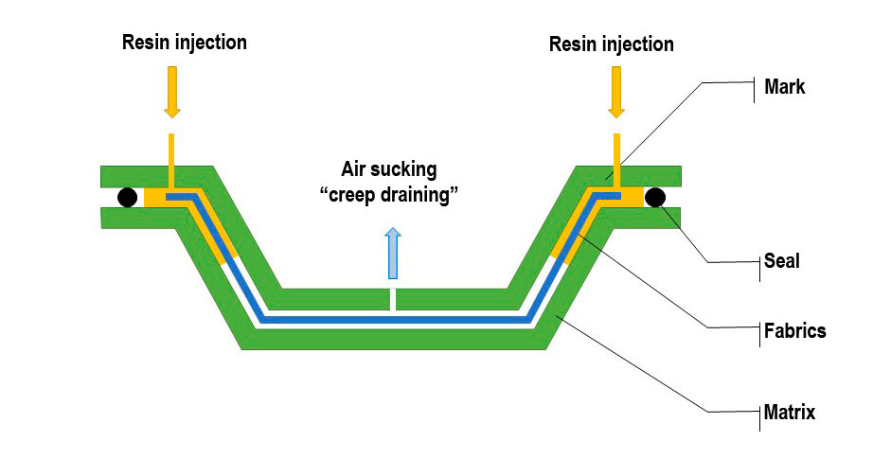
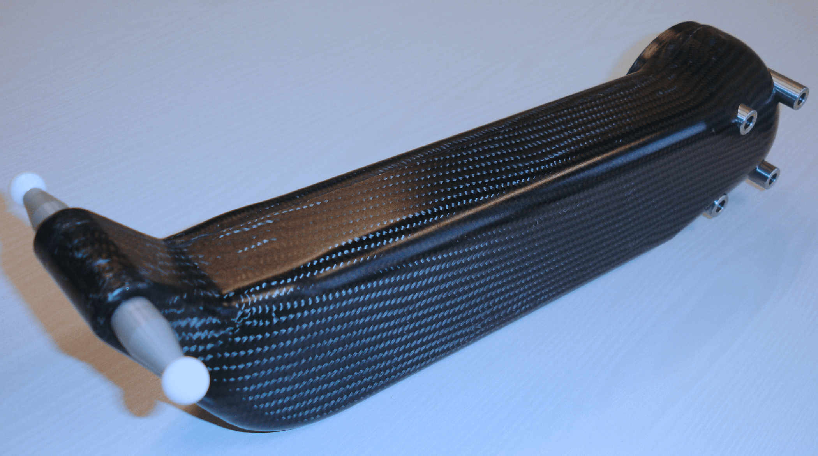
FRP – Infuze pryskyřice (Resin Transfer Molding – RTM)
suché výztužné vlákno je vloženo do formy; kapalná pryskyřice je pod tlakem vstříknuta do formy a vytvrzena
vysoká kvalita povrchu, možnost složitých tvarů, vyšší náklady na formy a zařízení
konstrukce automobilů, letectví, lodě

Slide 11
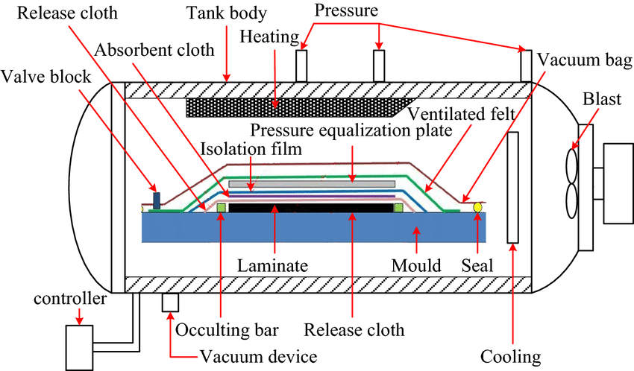
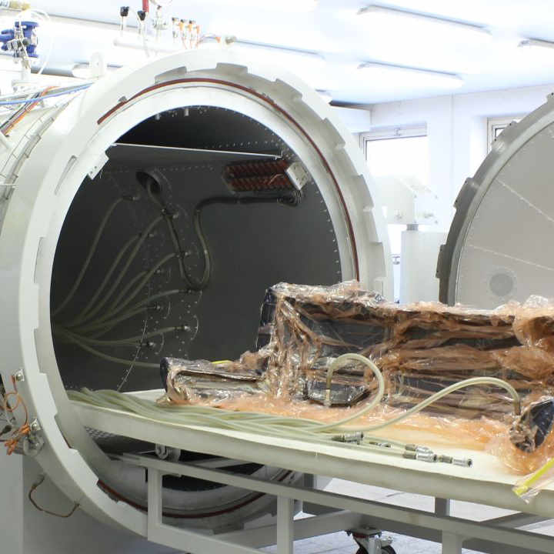
FRP – autoklávové technologie
pre-pregy jsou uloženy do formy a následně vytvrzovány v autoklávu (za zvýšené teploty a tlaku)
nejvyšší kvalita a mechanické vlastnosti, vysoké náklady na zařízení a výrobu
vysoce přesné díly v letectví, kosmonautice

Slide 12
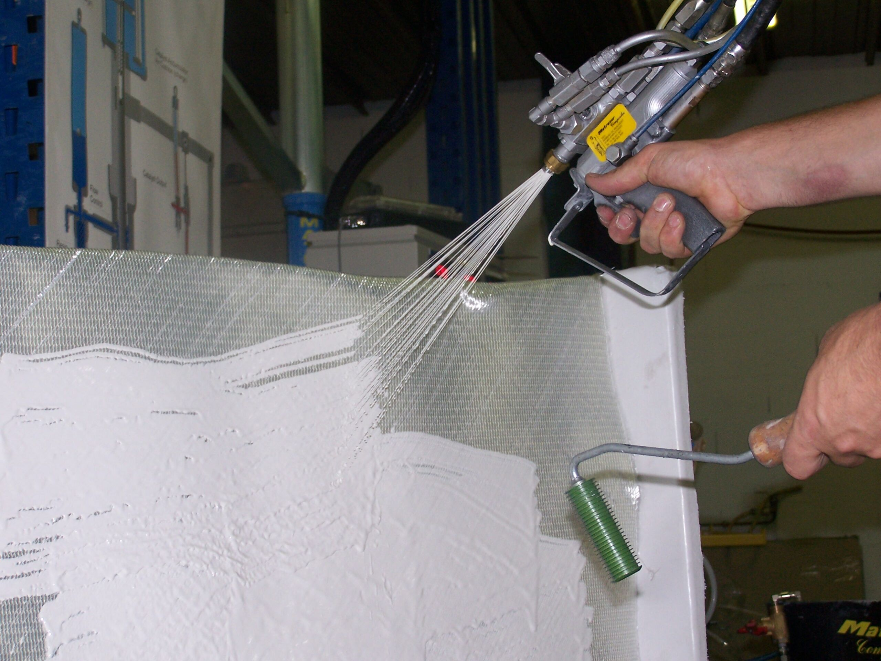
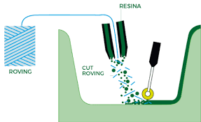
FRP – Stříkaná laminace (Spray-up)
vlákna a pryskyřice jsou aplikovány pomocí stříkací pistole přímo na formu
rychlost výroby, vhodné pro velké kusy, nižší mechanické vlastnosti, vyšší odpad materiálu
velkoformátové produkty (např. bazény, velké nádrže)

Slide 13
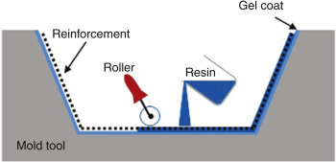
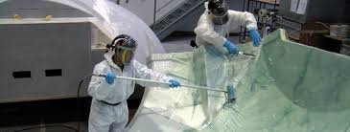
FRP – Ruční kladení ( Hand Lay-up)
vrstvy výztužných vláken (tkaniny nebo rohože) se ručně položí do formy => nanese se kapalná polymerní matrice (např. epoxidová pryskyřice) pomocí štětce nebo válečku => kompozit se nechá vytvrdit při pokojové teplotě nebo v peci
nízké náklady na zařízení, flexibilita, nízká automatizace, náročnost na pracovní sílu, nižší kvalita povrchu
lodi, nádrže, karoserie vozidel

Slide 14
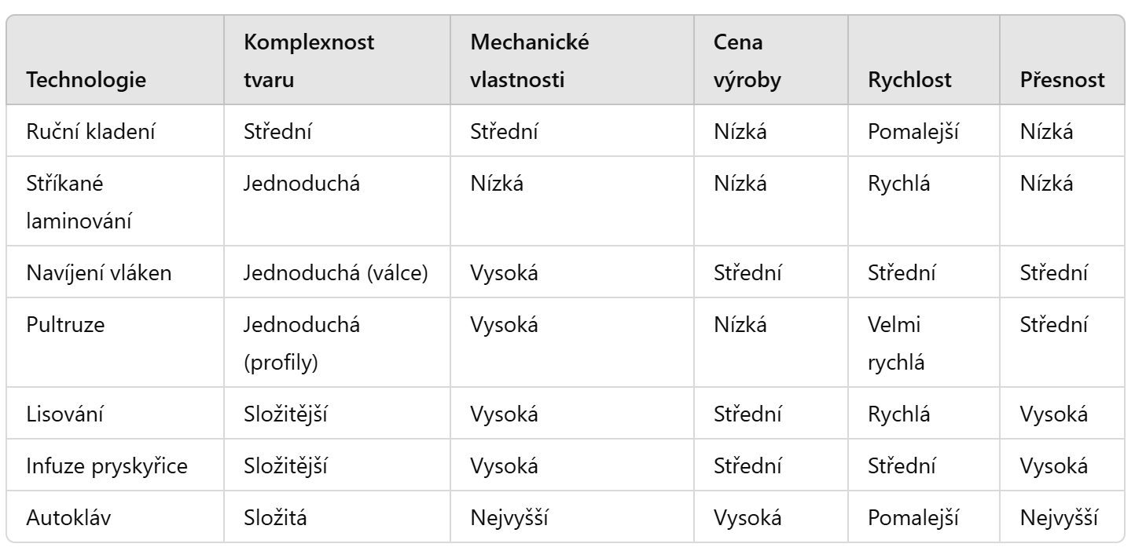
FRP – porovnání výrobních technologií

Slide 15
FRP – vakuové lisování (Vakuum Bagging)
používá se k aplikaci rovnoměrného tlaku na vrstvy výztužného materiálu impregnované pryskyřicí (tzv. "pre-pregy") nebo na materiály impregnované manuálně
metoda zajišťuje kvalitní laminát s minimem bublin a optimálním poměrem pryskyřice a vláken
eliminace bublin a přebytečné pryskyřice, vhodné na velké a složité tvary, časově náročné, velké množství odpadu
velkoformátové díly pro automotiv, letectví, lodě
Hand Laminate & Vacuum Bag a Simple Carbon Fibre Part (inc. Vacuum Cleaner method!)

Slide 16
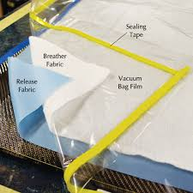
FRP – vakuové lisování (Vakuum Bagging)
Uložení vrstev:
Impregnovaná vlákna (pre-pregy) nebo ručně nasycené vrstvy výztuže se vloží do formy.
Krycí fólie a těsnění:
Výztuž je zakryta separační fólií (např. PTFE) a následně vakuovou fólií.
Mezi fólií a laminátem se často používá nasákavá rohož, která umožňuje únik přebytečné pryskyřice a vzduchu.
Vakuum:
Vakuová pumpa vytvoří podtlak, který zajišťuje přilnutí fólie a rovnoměrné stlačení vrstev.
Vytvrzení:
Laminát se vytvrzuje buď při pokojové teplotě, nebo v peci/autoklávu.

Slide 17
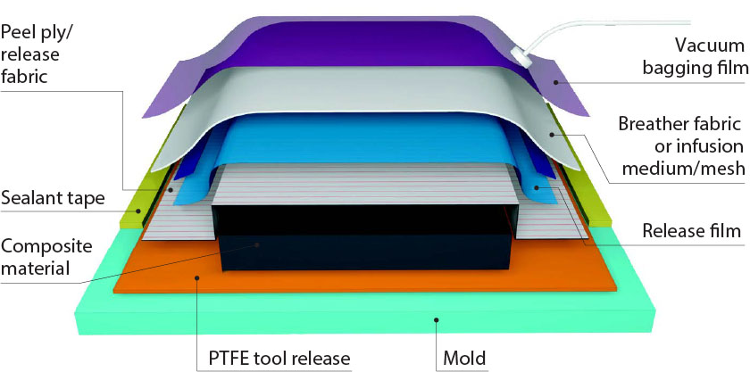
FRP – vakuové lisování (Vakuum Bagging)

Slide 18
FRP - Vakuová infuze (Vacuum Infusio Process – VIP)
metoda, při které je kapalná pryskyřice vtahována do suchého výztužného materiálu pomocí podtlaku
díky efektivnímu odstranění přebytečné pryskyřice a vzduchu je výsledný kompozit lehčí a pevnější.
výroba bez bublin nebo defektů.
optimální použití pryskyřice, která je aplikována uzavřeně (nižší emise těkavých látek)
vyžaduje vakuové zařízení a zkušenosti s procesem, příprava formy a instalace vakuového systému je časově náročná.
How To Do Perfect Vacuum Resin Infusion of a Carbon Fibre (Fiber) Part - Basic Tutorial

Slide 19
FRP - Vakuová infuze (Vacuum Infusio Process – VIP)
Příprava formy:
Forma je pokryta separační vrstvou, která zabrání přilnutí pryskyřice.
Uložení výztuže:
Suché vrstvy výztuže jsou vloženy do formy podle specifikace (orientace vláken).
Krycí fólie a těsnění:
Výztuž je zakryta vakuovou fólií, která je připevněna k formě pomocí těsnící pásky.
Mezi výztuž a fólii se umístí rozvodná síť (pomáhá rovnoměrné distribuci pryskyřice) a jiné vrstvy.
Vytvoření podtlaku:
Z prostoru pod fólií je pomocí vakuové pumpy odstraněn vzduch.
Infuze pryskyřice:
Kapalná pryskyřice je vtahována do výztuže pod tlakem generovaným vakuem.
Vytvrzení:
Po úplném nasycení výztuže pryskyřicí je kompozit nechán vytvrdnout při pokojové teplotě nebo zahříván.

Slide 20
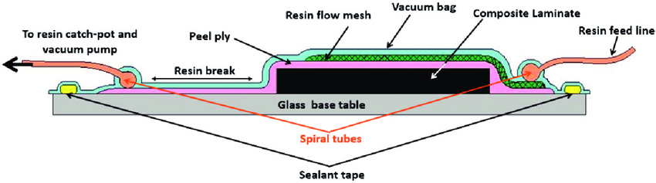
FRP - Vakuová infuze (Vacuum Infusio Process – VIP)

Slide 21
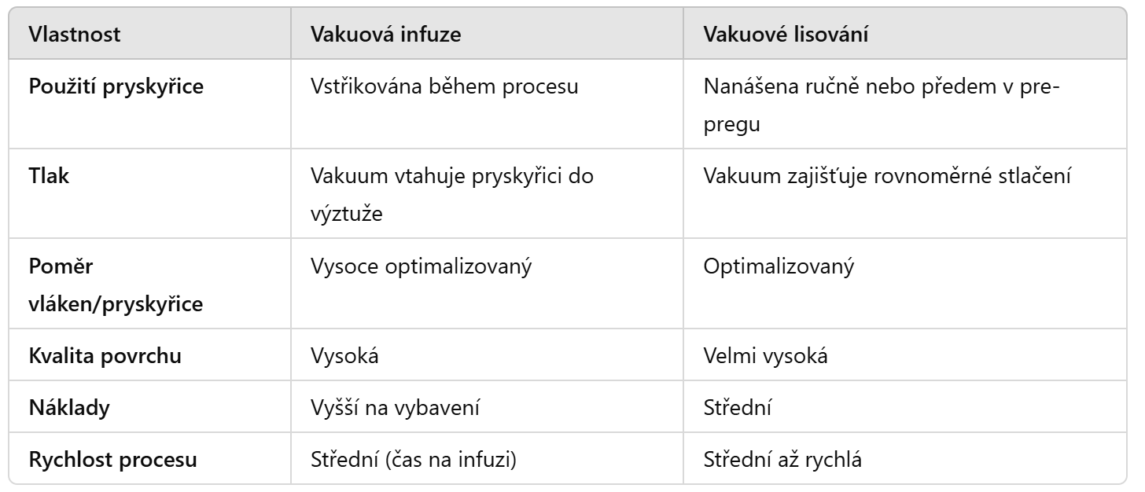
FRP – porovnání výrobních technologií

Slide 22
Reference
https://www.cfrp-tstar.com/
https://www.roechling.com/
William D, Callister Jr., David G, Rethwisch. Materials science and Engineering an introduction (4th Edition). BookZZ.org. 2009;P657-660.
https://www.mateduc-composites.com/en/30-process-products/our-3-technologies/filament-winding
https://www.sciencedirect.com/science/article/abs/pii/B9780857090676500031
https://www.azom.com/article.aspx?ArticleID=10665
https://www.connova.com/en/competencies/rtm-technology-resin-transfer-molding/
https://www.ouest-composites.com/en/rtm-injection/
https://www.plastic.cz/technologie-autoklav-cz
https://globalcomposites.eu/spray-up-moulding/
https://matrasurcomposites.com/en/spray-up-units/
https://www.sciencedirect.com/topics/engineering/hand-lay-up

Slide 23
Děkuji za pozornost
Martina Kalová
martina.kalova@vsb.cz
Toto dílo je licencováno pod CC BY 4.0
O
NPO_VŠB-TUO_MSMT-16605/2022

